Slide 1
4_Algorithmes de clustering
Antoine Naudy – Intervenant Diteschool

Slide 2
4-1 Définitions
Clustering : partitionner les données en groupes homogènes. Particulièrement utilisé en marketing pour segmenter des clients.
Coefficient Silhouette : indicateur de qualité du clustering qui mesure la cohésion et la séparation des groupes sur une échelle de -1(pire classification) à +1(meilleur classification)
L’Indice de Rand Ajusté (ARI) : mesure la concordance de deux partitions d’un même dataset sur une échelle de 0(pas de concordance) à 1(concordance totale)

Slide 3
4-2 Kmeans
Kmeans : algorithme de clustering non supervisé. C’est-à-dire qu’il n’a pas besoin de data labellisées pour faire un partitionnement. Par contre, il faut définir l’hyper paramètre k qui est le nombre de clusters désiré.
Le principe : https://youtu.be/5I3Ei69I40s
Exemple : P5_Exploration des données\PCA_Clustering_Naudy_Antoine_2_notebook_essais_012023.ipynb

Slide 4
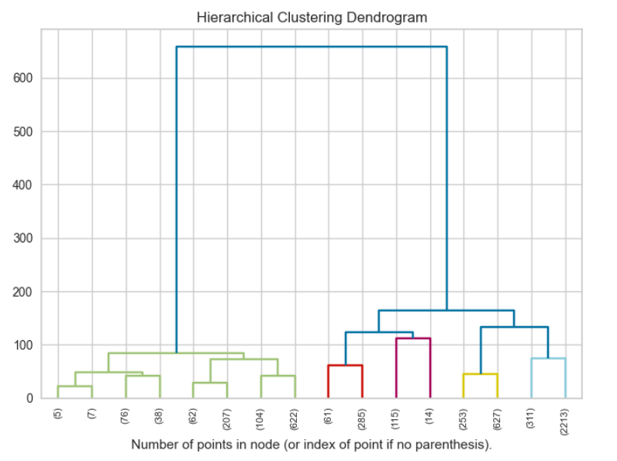
4-3 Clustering hiérarchique
Clustering hiérarchique : c’est une méthode de clustering non supervisée qui organise les données en une structure arborescente ou dendrogramme. Contrairement au K-means, où le nombre de clusters doit être spécifié à l'avance, le clustering hiérarchique ne nécessite pas cette spécification. Au lieu de cela, il construit une hiérarchie de clusters en fusionnant ou divisant itérativement les clusters existants.
Exemple : P5_Exploration des données\PCA_Clustering_Naudy_Antoine_2_notebook_essais_012023.ipynb

Slide 5
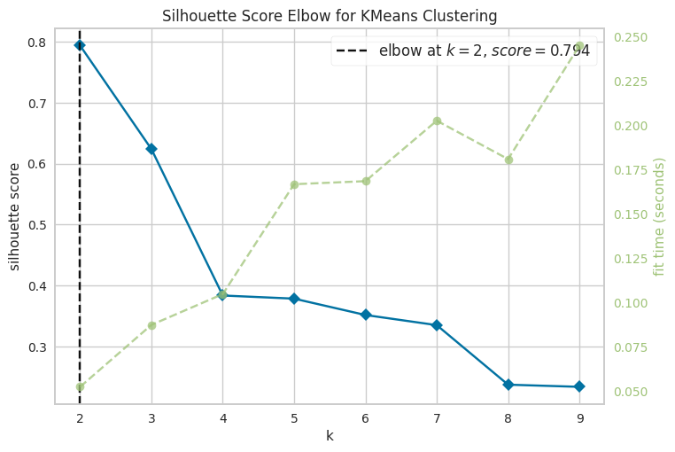
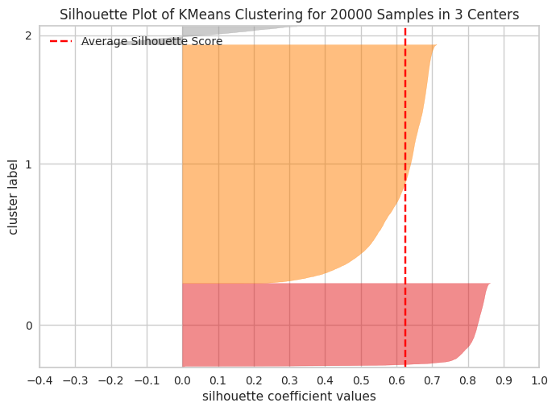
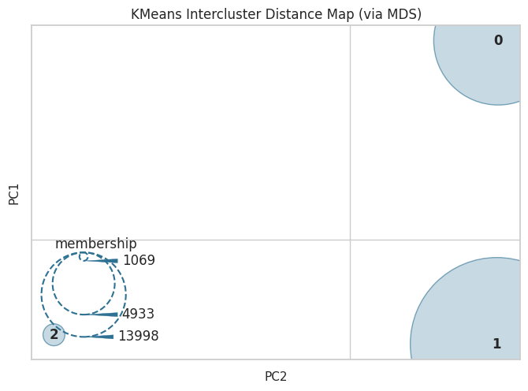
4-4 Evaluation des clusters
Coefficient Silhouette : indicateur de qualité du clustering qui mesure la cohésion et la séparation des groupes sur une échelle de -1(pire classification) à +1(meilleur classification)

Slide 6
4-4 Evaluation des clusters
L’Indice de Rand Ajusté (ARI) : mesure la concordance de deux partitions d’un même dataset sur une échelle de 0(pas de concordance) à 1(concordance totale)
Exemple : P5_Exploration des données\PCA_Clustering_Naudy_Antoine_2_notebook_essais_012023.ipynb

